Slide 1
СТВОРЕННЯ МАЙБУТНЬОГО
БЕЗ ЗНИЩЕННЯ МИНУЛОГО
Нове будівництво на територіях спадщини
Ірина Бардасова
Старший експерт сектору «Будівництво»
Офісу ефективного регулювання

Slide 2
Чи можливе нове будівництво на територіях спадщини?
Кунстхаус Грац
Музей сучасного мистетства
м. Грац, Австрія

Slide 3
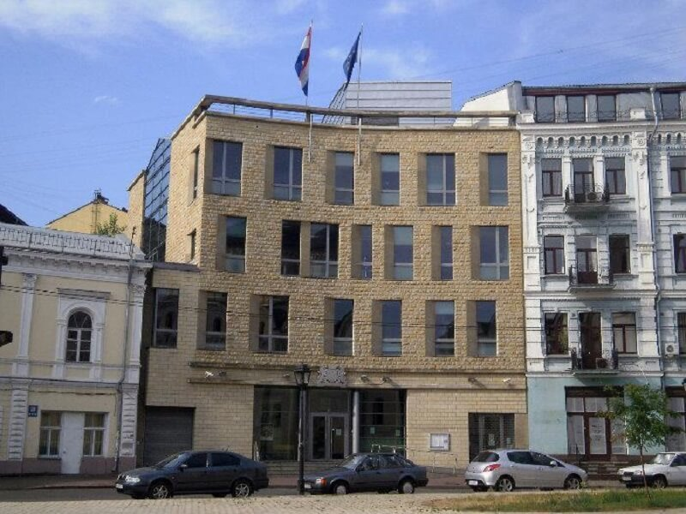
Чи можливе нове будівництво на територіях спадщини?
Посольство Нідерландів
м. Київ, Україна

Slide 4
Регулювання нового будівництва на територіях спадщини

Slide 5
Дотримання основних вимог до адміністративних послуг
платність або безоплатність надання
граничний строк надання
суб’єкт надання та його повноваження
найменування та підстави для одержання
перелік та вимоги до необхідних документів
перелік підстав для відмови

Slide 6
Регулювання нового будівництва на територіях спадщини
Чекаємо на затвердження історико-архітектурних опорних планів!

Slide 7
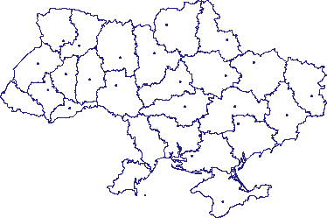
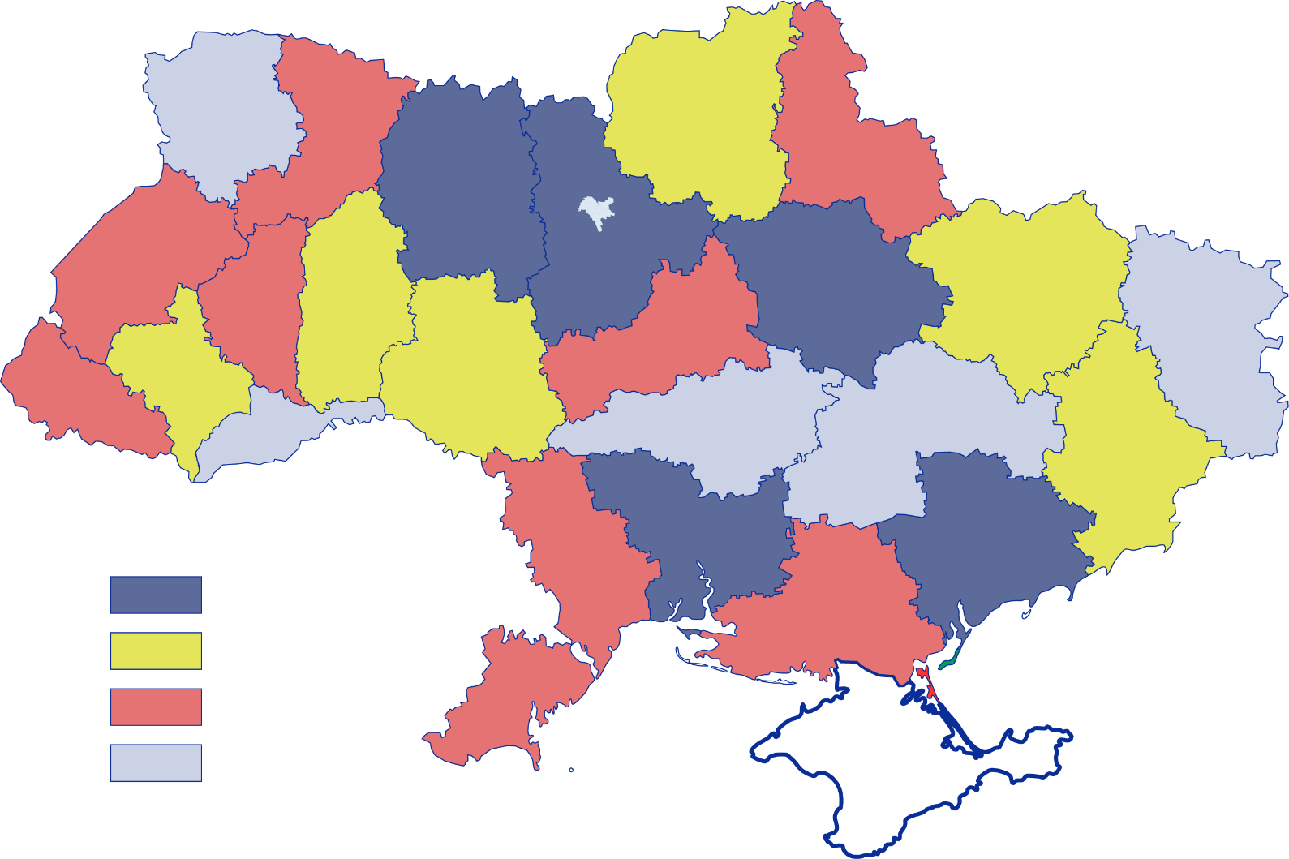
Історико-архітектурні опорні плани
Рівень забезпечення історико-архітектурними планами (за матеріалами Мінрегіону)
401
історичний населений пункт
Рівненська
Чернігівська
Волинська
Житомирська
Сумська
98
Львівська
Київська
Полтавська
Харківська
Тернопільська
Хмельницька
Луганська
Івано- Франківська
Черкаська
забезпечені планами
Закарпатська
Вінницька
Чернівецька
Кіровоградська
Дніпропетровська
Донецька
Миколаївська
Запорізька
~24%
> 50%
Одеська
Херсонська
35-50%
рівень забезпечення планами в країні
20-35%
< 20%
АР Крим
* Використана публікація Марини Литвинчук

Slide 8
Регулювання нового будівництва на територіях спадщини

Slide 9
Колізія містобудівного та пам’яткоохоронного законодавства
Закон «Про регулювання містобудівної діяльності»
Проектна документація не потребує погодження
Закон «Про охорону
культурної спадщини»
Проектна документація потребує погодження
Закон «Про архітектурну
діяльність»
Проектна документація не потребує погодження

Slide 10
Колізія містобудівного та пам’яткоохоронного законодавства
Закон «Про регулювання містобудівної діяльності»
Конвенція про охорону
архітектурної спадщини Європи
Проектна документація не потребує погодження
Проектна документація потребує погодження
Закон «Про архітектурну
діяльність»
Закон «Про охорону
культурної спадщини»
Проектна документація не потребує погодження
Проектна документація потребує погодження

Slide 11
Регулювання документів дозвільного характеру
Погодження проектної документації місцевими ООКС
Погодження проектної документації Міністерством культури

Slide 12
Регулювання документів дозвільного характеру
Погодження проектної документації місцевими ООКС
Погодження проектної документації Міністерством культури

Slide 13
Історико-архітектурні опорні плани
Рівень забезпечення історико-архітектурними планами (за матеріалами Мінрегіону)
401
історичний населений пункт
Рівненська
Чернігівська
Волинська
Житомирська
Сумська
98
Львівська
Київська
Полтавська
Харківська
Тернопільська
Хмельницька
Луганська
Івано- Франківська
Черкаська
забезпечені планами
Закарпатська
Вінницька
Чернівецька
Кіровоградська
Дніпропетровська
Донецька
Миколаївська
Запорізька
~24%
> 50%
Одеська
Херсонська
35-50%
рівень забезпечення планами в країні
20-35%
< 20%
АР Крим
* Використана публікація Марини Литвинчук

Slide 14
ДЯКУЮ ЗА УВАГУ!
Офіс ефективного регулювання BRDO
brdo.com.ua
brdo.ukraine
info@brdo.com.ua
i.bardasova@brdo.com.ua

